Slide 1
Fantastic move beat
1조
참여자 : 강하영

Slide 2
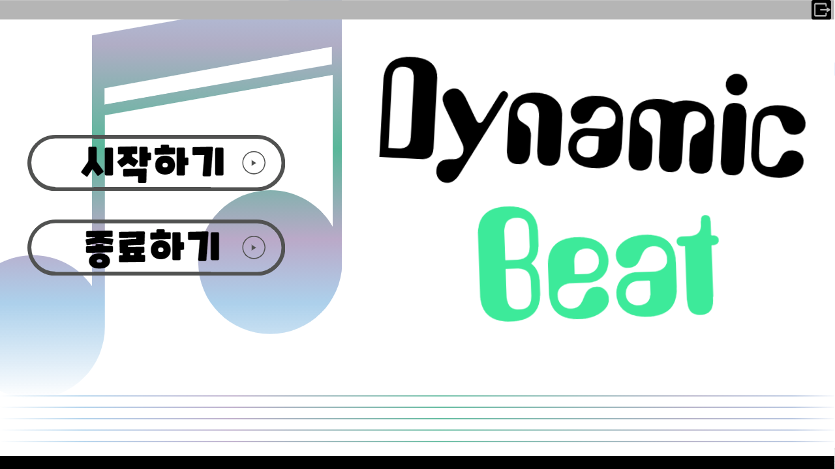
주제
리듬박스 게임

Slide 3
달성목표
리듬박스 게임 중에 음에 맞춰서 노트가 내려오게 설계하는 것에 주안점을 두고 개발을 해보았고, 리듬음에 정확히 맞지는 않더라도 키보드를 눌렀을 때 서로
충돌을 하게 만드는 것에 중점을 두었고, 사라지게 하는 것과 그에 맞게 맞았는지 안 맞았는지 체크하는 기능에 집중을 하면서 개발에 임했습니다.
그러나, 이번 프로젝트 주제를 정하기 전에 목표를 설정을 하기는 하였지만 내가 할 수 있는 한 계속 기능을 추가해 보고, 모르는 부분은 도움을 받아서라도 분석을 보고 생각을 해보면서 하나하나 해결해 나가보자. 라는 마음으로 임하다 보니 욕심이 생겨 완성을 해보자 라는 목표가 생겼습니다.

Slide 4



개발환경
OS – Window 10
개발 언어 – 자바(ver 8)
개발 툴(IDE) - 이클립스
Jlayer 1.0.1 library

Slide 5
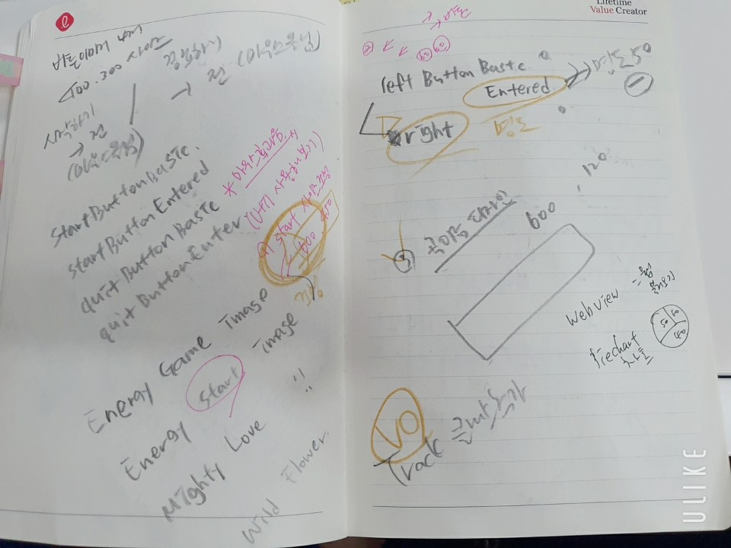
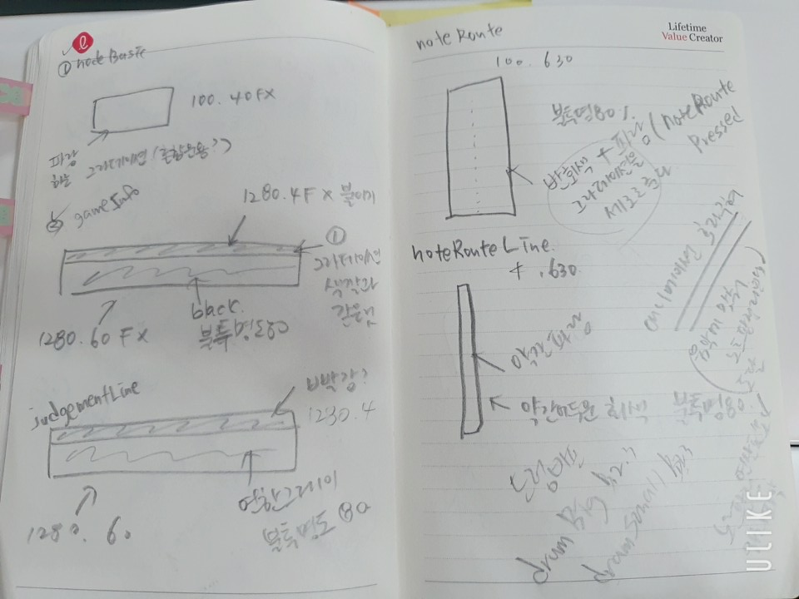
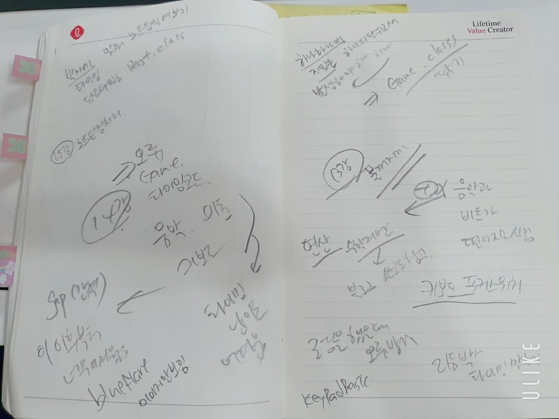
개발일정
기획 및 디자인설계 – 1~2일
유투브 동영상 참고
(https://www.youtube.com/watch?v=zx0KvaepM5s&list=PLRx0vPvlEmdDySO3wDqMYGKMVH4Qa4QhR&index=16)
2. 디자인크기 , 저작권없는 음악, 배경화면, VO와 나눠야 할 클래스, 참고할 블로그 등..을 조사하면서 구상을 하였습니다.

Slide 6
개발 및 오류해결 – 5일
시작화면과 게임화면은 이미지로 넣고, 메뉴 바를 게임화면에 부착하였습니다.
해당 화면에 맞춰서 mp3 곡을 넣어 보았고, mp3 사용이 가능한 라이브러리를 등록하였습니다.
시작하기, easy, hard, 좌우이동, 뒤로가기 버튼에 이벤트를 주어서 화면전환을 구현해보았습니다.
키보드 입력 이벤트 클래스를 따로 생성해 키보드를 눌렀을 때와 눌렀다 띄었을 때 이벤트를 구현했습니다.
노트를 생성하여 메뉴 바에 부착한 후 시간 연산을 구해 그 시간에 맞춰 떨어지게 만들기 위해 노트들의 집합으로 담는 메소드, 시간에 맞춰 노트를 계속 떨어지게 할 반복문을 사용하였습니다.
-> 노트를 담을 배열을 생성해 값을 넣는 과정에서 시간 연산으로 타이밍을 맞추는 부분에서 오류가 발생하였습니다. 조건문을 수정도 해보았고, 코드를 조건문에서 빼보고 하는 시행착오를 겪으면서 오류를 결하였습니다.
6. 노트가 떨어지면서 판정라인에 닿을 떄 즉, 충돌할 때 키보드를 눌러 노트를 사라지게 하였고, 노트가 키보드를 누름 충돌이 일어나면 이미지가 보이게 구현해 보았습니다.
-> 판정라인에 닿을 때와 충돌체크 하는 과정에서 어려움이 많았습니다.
여러 도움을 받으면서 메소드를 만들며 구분을 하였고, 각 메소드 마다 인수를 받아 넘겨주면서 작동하게 하였습니다.

Slide 7
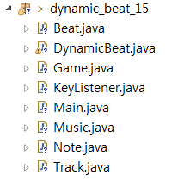
산출물 : 클래스 간의 관계
시작화면과 게임화면의 디자인이나 이벤트를 모두 모아놓은 <핵심 클래스>
KeyCode와 KeyEvent 가 같다면 이벤트가 발생하게 따로 클래스를 두어 설계를 하였습니다. 키보드를 눌렀을 때 반응과 떼었을 때 반응 2가지로 메소드를 나눴습니다.
실행메인부로
프레임 크기나 노트가 떨어지게 하기 위해 스피드를 상수선언을 해 고정을 시켜놓았고 실행을 시키는 메소드가 있는 클래스입니다.

Slide 8
산출물 : 클래스 간의 관계
Thread를 상속받은 게임 클래스입니다.
주로 게임화면으로 넘어가는 순간 일어나는 모든 행위를 모아놓은 클래스로 노래 음과 노트가 떨어지는 타이밍을 맞추기 위해 Thread를 상속받아 코드를 구현하였습니다.
게임에 필요한 곡제목,게임음악,난이도나 키보드를 눌렀을 때 키패드 이벤트를 인수로 넘겨받아 이미지를 보여주는 메소드와 제일 중요한 노트들이 떨어지게 만들어 주는 함수와 그걸 판정해 주는 메소드가 들어있는 클래스입니다.

Slide 9
산출물 : 클래스 간의 관계
비트 타이밍에 맞춰 움직임을 담을 수 있는 구역으로 시간과 노트 이름으로만 모아놓은 VO 클래스입니다. Game.class에 배열을 생성해 Beat.class를 메모리에 올려서 담아서 사용했습니다.
뮤직 라이브러리로 쓸 변수를 선언하고 파일에 담아 Stream으로 읽을 수 있게 코드를 구현한 클래스 입니다.
게임을 열었을 때 음악이 바로 흘러나오게 하기 위해 생성했습니다.

Slide 10
산출물 : 클래스 간의 관계
정보를 담아서 꾸미기 위해 만든 클래스 입니다. 예를 들면 제목부분, 게임선택 창 표지 이미지, 해당 곡을 실행했을 때 표지 이미지 등을 모아 놓은 VO 클래스 입니다.
노트타입을 S, D, F, Space, J, K, L로 정해놓고 , 판정라인에 닿을 시 타이밍 맞게 “Perfect”,”miss” ..등 판정해주는 메소드를 구현한 클래스이다.
Game.class에 ArrayList에 Note자료형을 사용해
떨어지는 노트를 담아두고 그것이 해당 칸칸에 들어가면 문자 이미지가 나오게 하는데 사용한 클래스 입니다.

Slide 11
프로젝트 시연
https://github.com/gkdyddl33/java_workspace

Slide 12
프로젝트 후 느낀점
이번에 프로젝트를 진행하면서 자기반성의 시간을 가져보았습니다.
첫 프로젝트라 멋있는 작품을 내보고 싶었지만 모르는 부분도 많고 기획부분에서 어려움을 겪다 보니 하고자 했던 프로젝트를 하지 못해 아쉬움이 있습니다.
하지만 첫 프로젝트인 만큼 재밌는 걸 해보자 하는 마음으로 시작했던 리듬박스 게임 을 구현해보니 자바 문법에 대해 알아가는 시간이 되었고, 또 공부하는 법에 대해서도 알게 되었습니다.
기능을 넣고 하나 하나 코드를 작성할 떄 패키지를 나눠 가면서 코드를 작성하니 훨씬 보기 편하였고, 제가 어느 부분에서 막히고 오류가 난 부분을 바로 알 수가 있었고, 오류를 해결하기 위해 문턱을 넘어야 하는 부분도 있고 해서 힘들었지만 끝까지 일단 포기하지 않고 끝까지 코드를 보고 넣어 봣다가 빼 봣다가 하면서 프로젝트에 임해봤습니다. 그러면서 하나하나 해결해 나갈 때마다 성취감을 느꼈고 더 성장해 다음에는 하고자 하는 프로그램을 꼭 성공해보겠다는 동기부여가 되는 시간이 되었던 것 같습니다.
다음에는 더 멋진 프로젝트로 뵙겠습니다~

Slide 13
감사합니다.

